Slide 1

Soyez une “feign”-asse quand vous écrivez un client REST java
Alexandre Navarro @alex_j_navarro

Slide 2
Moi en train de coder sans Feign
TODO add video
2

Slide 3
Feign, c’est quoi?
Lib pour appeler un service REST en étant productif
3 Étapes pour le développeur :
1) Créer une interface du service REST avec des Annotations + POJO
2) Binder votre interface pour pouvoir appeler votre interface
3) Appeler la méthode de l’interface votre service REST
3

Slide 4


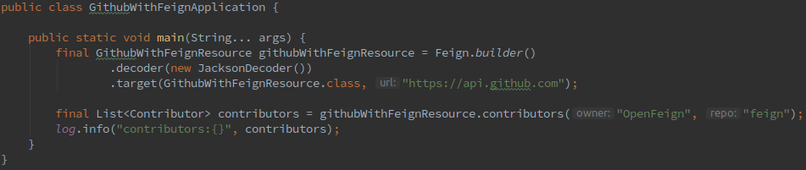
Feign Sample
4

Slide 5
Feign Customisation
Annotations : @Body / @Header (ContentType) pour ajouter des paramètre
Encoder / Decoder : jackson / gson / jaxb pour changer de sérialiseur Json
Client Http : OkHttp pour utiliser HTTP/2
Request Interceptor pour logger / monitoring
Contract : Feign, JaxRs ou Spring MVC
5

Slide 6

Feign + Spring
Contract : Spring : @RequestMapping / @RequestParam …
Builder via Annotation Spring Boot / Cloud : (@EnableFeignClients / @FeignClient)
Client : Ribbon / Eureka
6

Slide 7
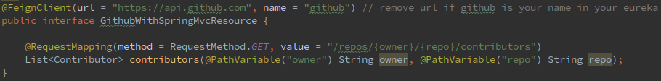
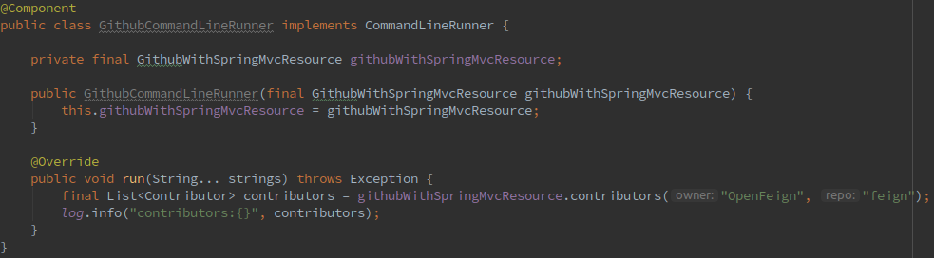
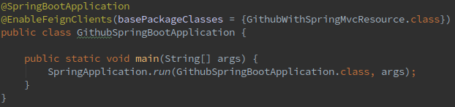
Feign + Spring Sample
7

Slide 8
Plus loin avec Feign / Spring
Partagez vos clients feign entre vos microservices (ou pas) ?
Testez vos microservice avec vos clients Feigns
Attention certains pièges
- Regex in path non supporté in @FeignClient (spring-cloud-netflix/issues/816)
- @GetMapping non supporté @FeignClient (spring-cloud-netflix/issues/1813)
- @RequestParam non supporté via des interfaces dans un @RestController (SPR-11055)
Quid d’interface type Feign pour spring-reactive (Mono / Flux) ? (spring-cloud-netflix/issues/1814)
8

Slide 9
Moi en train de coder avec Feign
TODO add video
9

Slide 10
Merci
A vous de jouer les “feign-asses” et les paresseux
Alexandre Navarro @alex_j_navarro

